Slide 1
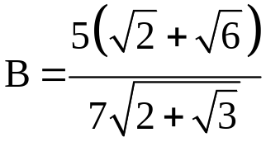

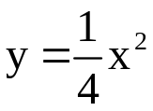

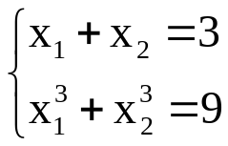


Đề II
1. Đơn giản biểu thức:
2. Cho đường thẳng (d): y = mx – 2m – 1 và Parabol (P):
Chứng minh (d) luôn đi qua điểm cố định khi m thay đổi.
Tìm giá trị của m để (d) tiếp xúc với P.
3. Cho phương trình
Tìm m và n để phương trình có hai nghiệm
thỏa mãn hệ phương trình:
4. Một ôtô dự định đi từ tỉnh A đến tỉnh B cách nhau 120 km trong một thời gian qui định. Sau khi đi được 1 giờ , ôtô bị chắn bởi tàu hoả mất 10 phút nên để đến B đúng hẹn xe phải tăng tốc thêm 6 km/h. Tính vận tốc của ôtô lúc đầu.
5. Trên nửa đường tròn (O) đường kính BC, lấy điểm A (AB > AC). Gọi H là hình chiếu vuông góc của A trên cạnh BC. Đường tròn đường kính AH lần lượt cắt AB, AC tại M và N và cắt (O) tại điểm thứ hai E. Đường thẳng AE cắt đường thẳng BC tại I.
a) Chứng minh BCNM là tứ giác nội tiếp.
b) Chứng minh IE.IA = IC.IB.
6. Giải phương trình:
dinhvuhungqn@gmail.com

Slide 2


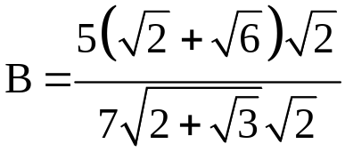
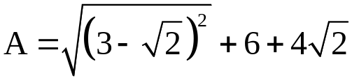
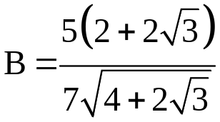


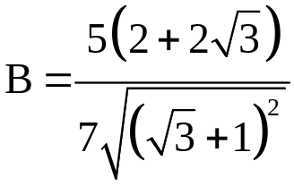
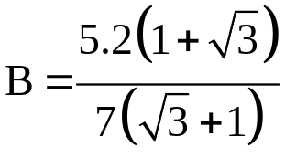
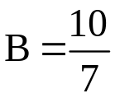
1. Đơn giản biểu thức:
dinhvuhungqn@gmail.com

Slide 3
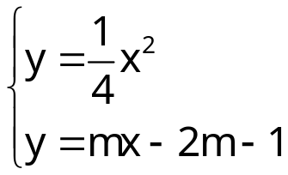


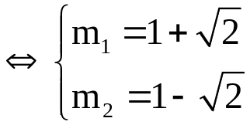


2. Cho (d): y = mx – 2m – 1
và Parabol (P):
(d) : y = mx – 2m – 1. Với giá trị x = 2 thì y = -1.
Vậy đường thẳng (d) luôn đi qua điểm (2, -1) khi m thay đổi.
Tọa độ giao điểm là nghiệm của hệ phương trình:
Nên phương trình hoành độ giao điểm:
(d) tiếp xúc (P) khi Δ = 0
Với giá trị
thì (d) tiếp xúc (P).
dinhvuhungqn@gmail.com

Slide 4


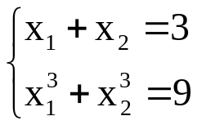
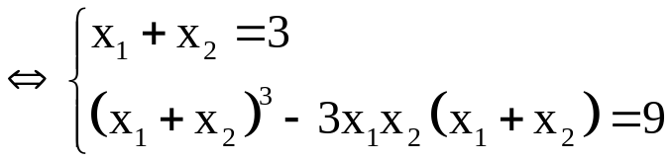
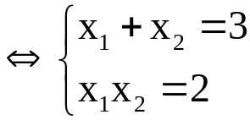
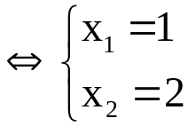
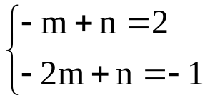
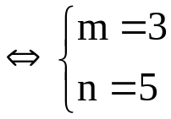
3. Khi
thì phương trình
có nghiệm
thỏa mãn hệ:
Thay x₁ và x₂ vào phương trình đã cho ta được:
(thỏa ĐK)
Vậy khi m = 3; n = 5 thì phương trình
có nghiệm
thỏa mãn hệ:
dinhvuhungqn@gmail.com

Slide 5

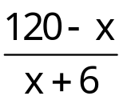
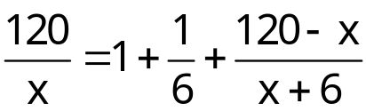
4. Một ôtô dự định đi từ tỉnh A đến tỉnh B cách nhau 120 km trong một thời gian qui định. Sau khi đi được 1 giờ , ôtô bị chắn bởi tàu hoả mất 10 phút nên để đến B đúng hẹn xe phải tăng tốc thêm 6 km/h. Tính vận tốc của ôtô lúc đầu.
Gọi vận tốc của Ô tô lúc đầu là x (km/h). Điều kiện: 0 < x <120
Thời gian dự định đi là:
(h)
Vận tốc của Ô tô lúc sau là: x + 6 (km/h)
Quảng đường Ô tô đi trong 1 giờ là x (km)
Quảng đường còn lại là: 120 – x (km)
Thời gian Ô tô đi trên quảng đường còn lại là:
(h)
Vì thời gian dự định đi bằng thời gian đi trên thực tế nên ta có phương trình:
dinhvuhungqn@gmail.com

Slide 6







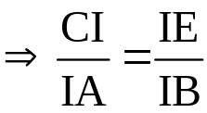
5a) Chứng minh tứ giác BCNM nội tiếp
(hai góc nhọn có cạnh tương ứng vuông góc)
(cùng chắn cung MA)
(tính chất bắc cầu)
(tổng hai góc kề bù)
(tính chất bắc cầu)
A
Vậy tứ giác BCNM nội tiếp (tổng hai góc đối bằng 2v)
M
E
N
5b) Chứng minh IE.IA = IB.IC
(cùng bù với góc AEC)
B
H
C
I
Mà góc I chung
nên
(g-g)
(tỉ số đồng dạng)
Do đó IE.IA = IB.IC (tính chất tỉ lệ thức).
dinhvuhungqn@gmail.com

Slide 7




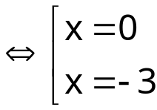






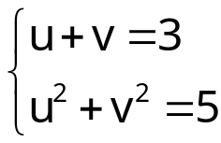
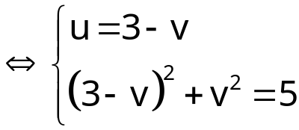
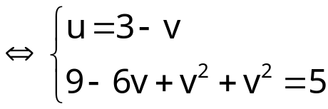
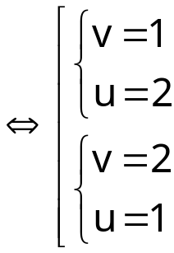
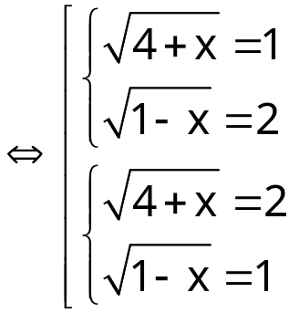
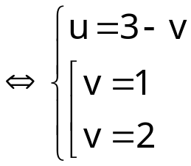
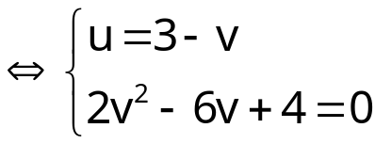
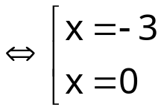
6. Giải phương trình:
Cách 1:
Với
ta có:
(thỏa điều kiện)
Cách 2:
Với
Đặt:
và
ta được:
dinhvuhungqn@gmail.com

Slide 8
Chúc các thầy cô và các em học sinh thành công trong công tác và học tập
dinhvuhungqn@gmail.com

